Slide 1


Slide 2






Slide 3
핵심만 배웠을 뿐입니다

Slide 4


Slide 5
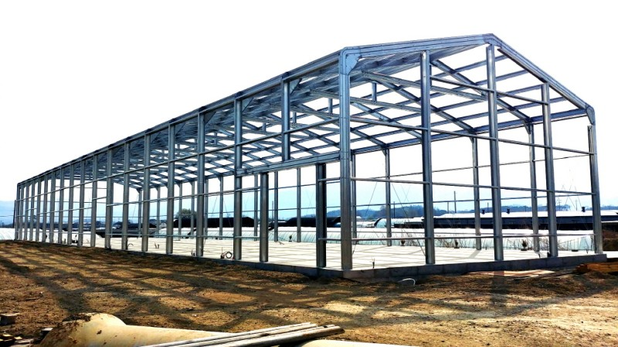

CSS

Slide 6
